Slide 1
用户数据采集与关联分析 （结课作业）
杨焱熙
班级：信管2301
学号：202321054026

Slide 2
01 文本数据分析

Slide 3
第一讲 课程导言与分词
学习使用在线NLPIR分词系统或微词云分词或清华大学分词演示系统（案例演示截图）；
安装python（anaconda）（编写输出“Hello World. Hello ‘你的姓名’”）；
完成课后作业（001-004，4份代码的运行）。
阅读压缩文件中（“实体抽取论文-换成PDF”）中的其中一篇论文，并做阅读总结（1页PPT即可）（仅信管）。
谈一谈在营销学科/领域，文本、文本分词以及实体的内涵。例如：客户关系管理中，文本分析的价值。（仅营销）

Slide 4
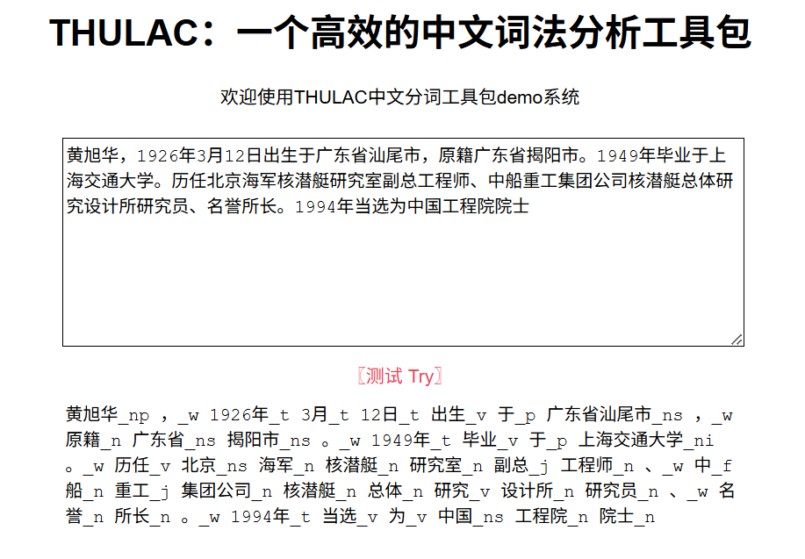
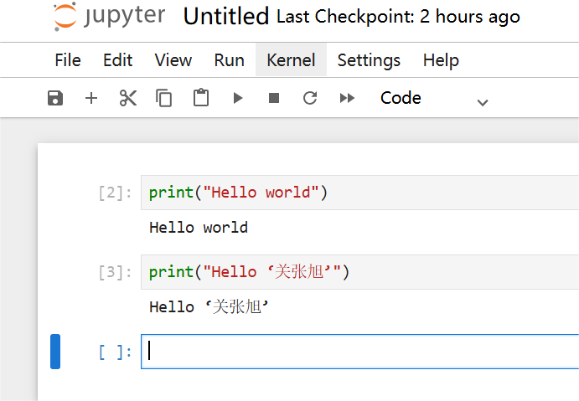
第一讲 课程导言与分词

Slide 5
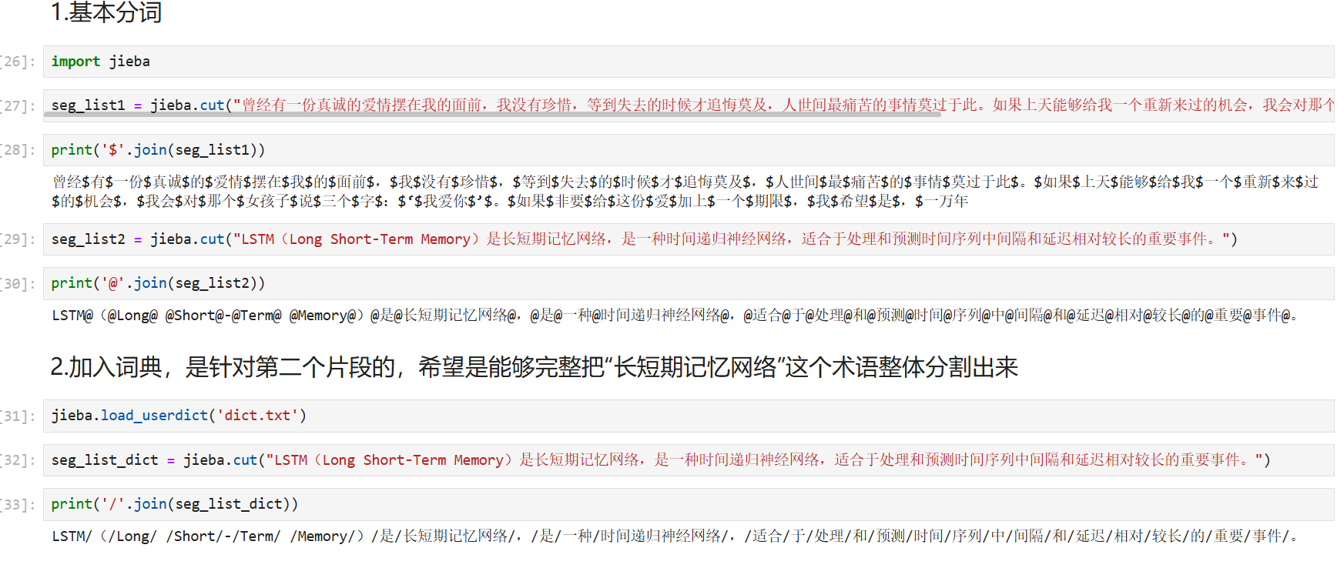
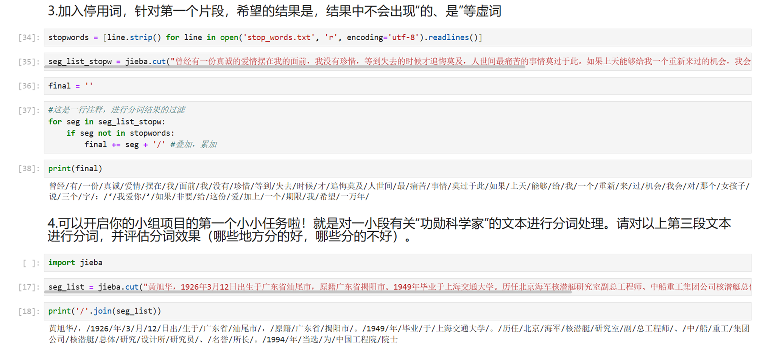
第一讲 课程导言与分词

Slide 6
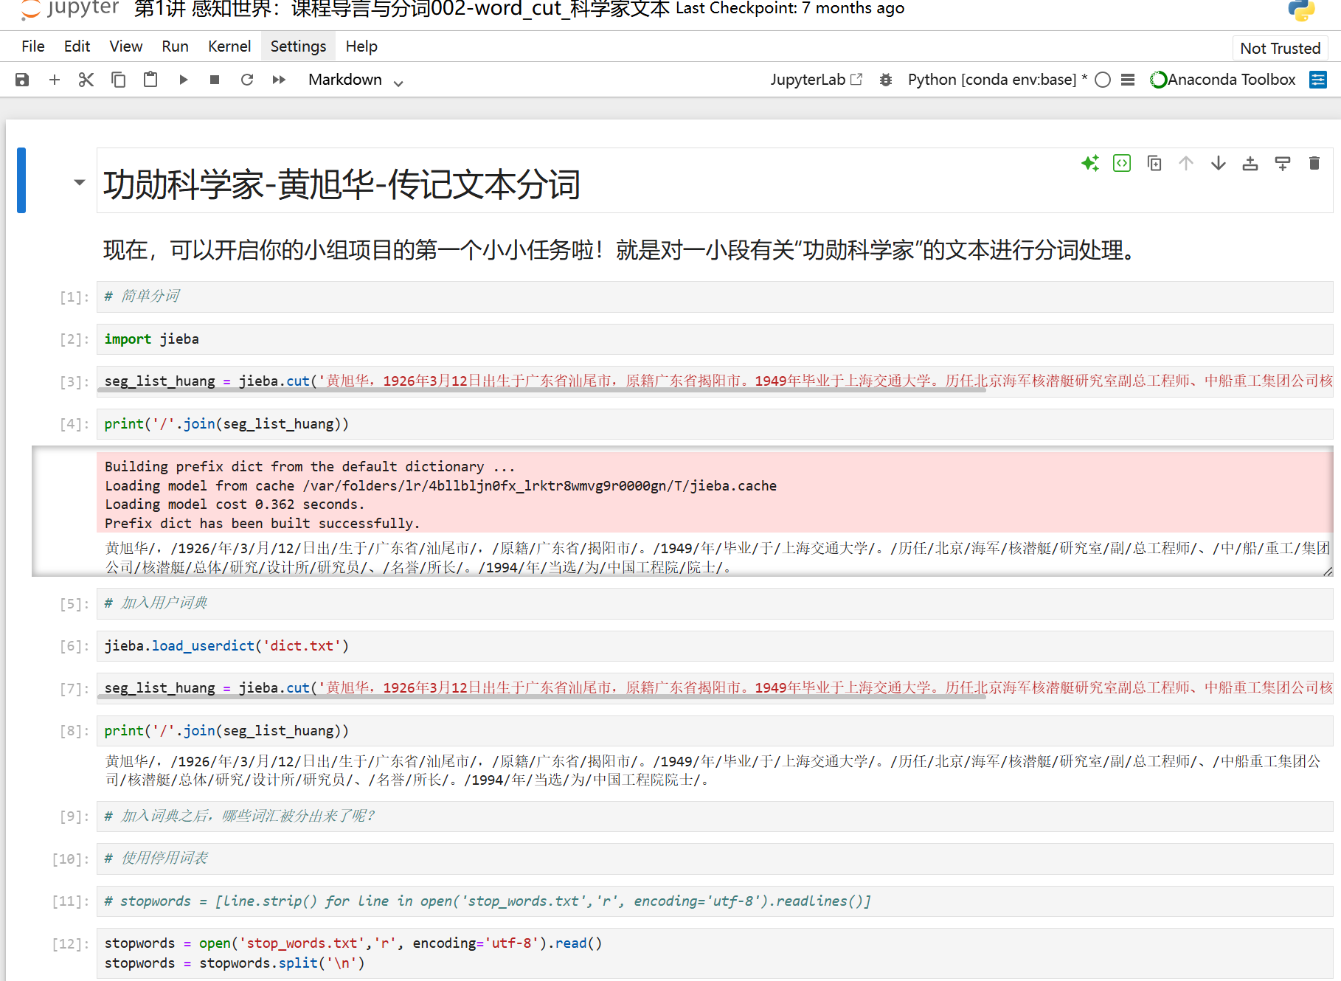
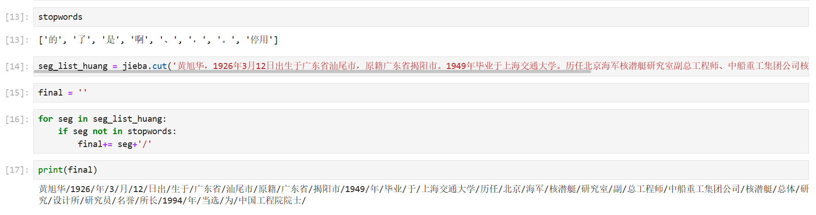
第一讲 课程导言与分词

Slide 7
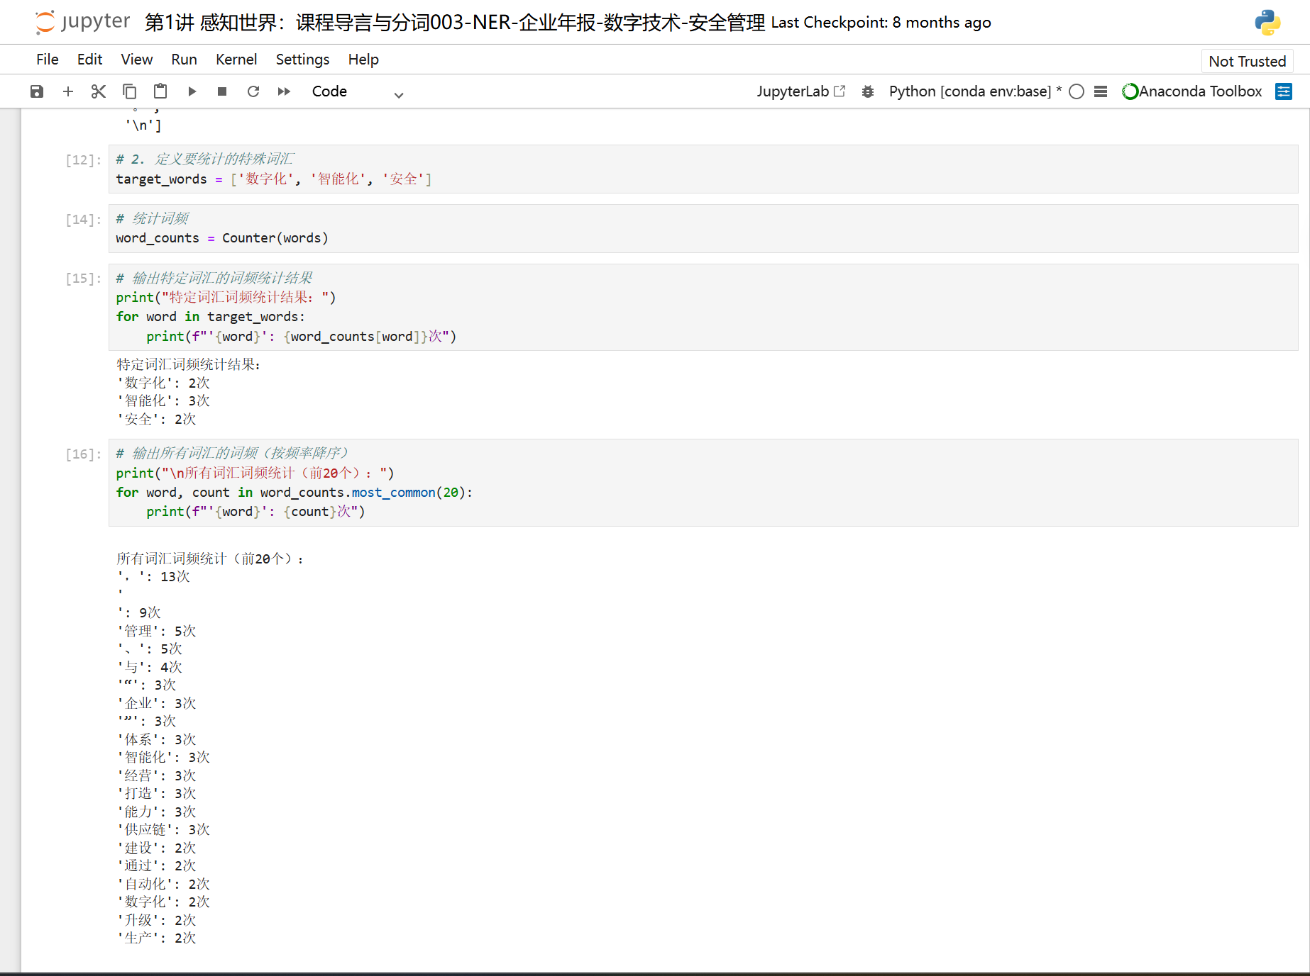
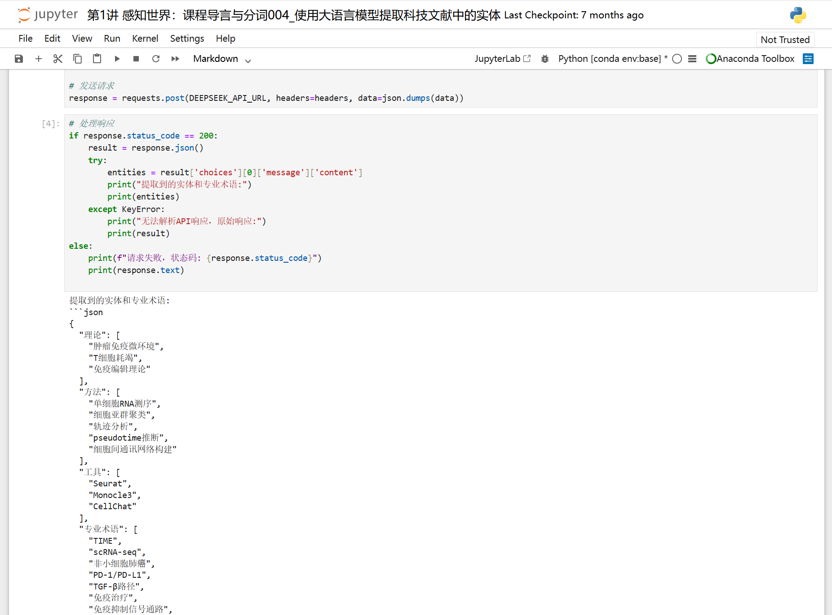
第一讲 课程导言与分词

Slide 8
第一讲 课程导言与分词
论文阅读总结
《基于关键词的学术文本聚类集成研究》针对传统学术文献聚类方法稳定性不足的问题，提出了一种双重集成的创新框架：首先通过融合多源关键词来优化文本表示，然后集成多个基础聚类结果以形成共识。这种方法显著提升了聚类效果的鲁棒性和准确性，同时基于关键词的结果具有高度可解释性，便于直接洞察学科内部结构。尽管其效果依赖于关键词质量且计算成本较高，但该研究为高效组织与分析海量学术文献、发现研究热点与趋势提供了系统且实用的解决方案。

Slide 9
第二讲 词频统计
基于CNKI数据库统计分析2014-2024年（近10年），“信息资源管理”或“网络营销”或其他你感兴趣的主题变化趋势。
完成ppt中的程序运行，包括全文词频统计，指定类型词频统计；
链接功勋科学家：把ppt中的文本换成功勋科学家黄旭华院士的传记序言文本（文件夹中，科学家博物馆-黄旭华传记序言.txt），1）统计全文词频；2）统计指定词频，如“黄旭华”；
阅读论文“2018-Wang 等 - Long live the scientists Tracking the scientific”，并做阅读总结（1页PPT即可）。

Slide 10
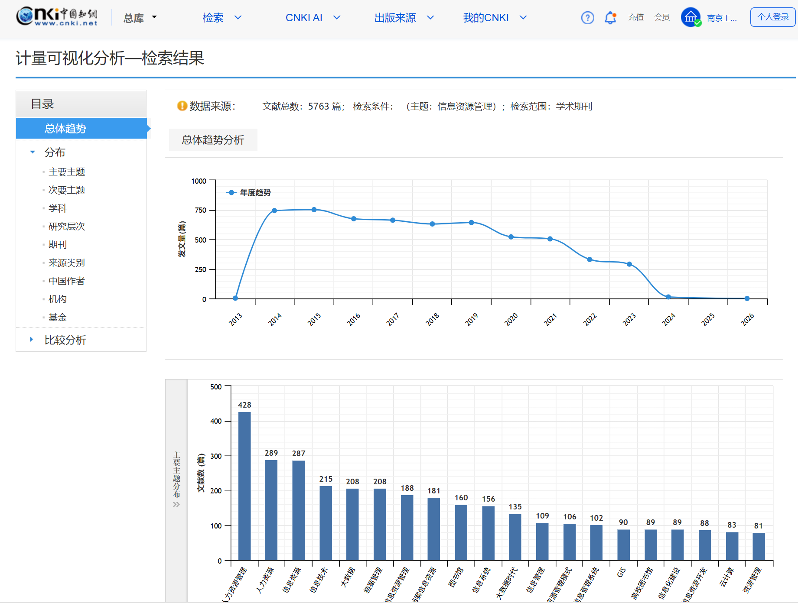
第二讲 词频统计

Slide 11
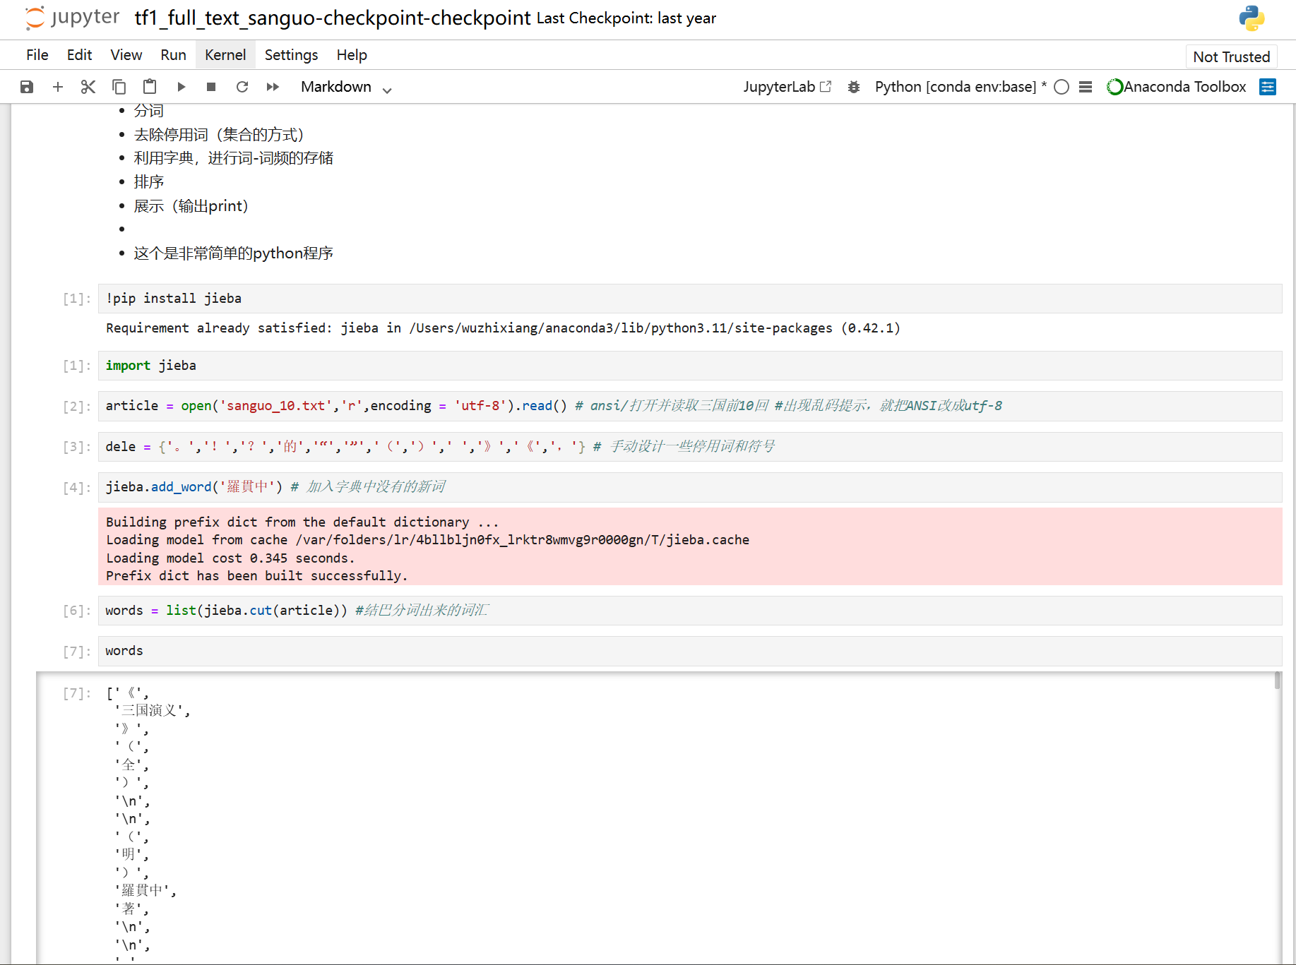
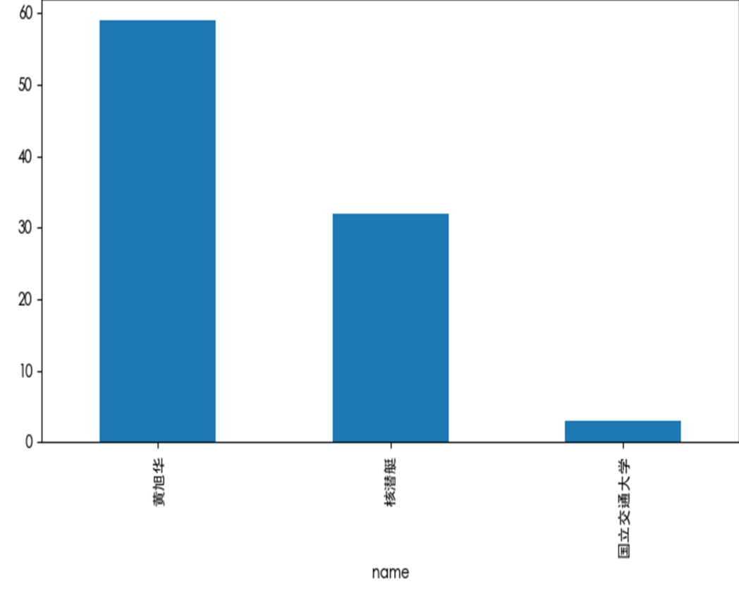
第二讲 词频统计

Slide 12
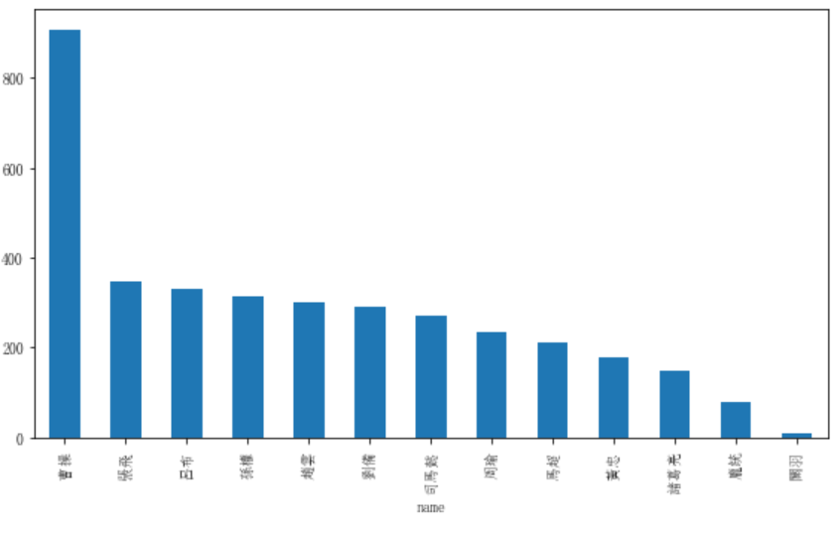
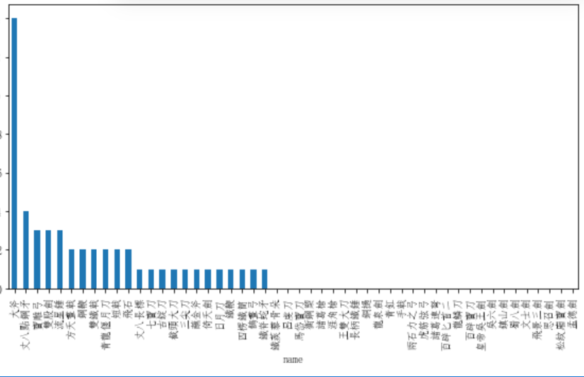
第二讲 词频统计

Slide 13
第二讲 词频统计
论文阅读总结
Long live the scientists Tracking the scientific该研究通过追踪科学家的职业生涯轨迹与学术合作网络，揭示了科学家个体及其社群如何作为科学进步的核心驱动力。论文表明，科学发展的持久性与韧性并非仅仅依赖里程碑式的论文或理论，而更在于科学家之间生生不息的思想传承、合作网络的动态演化以及学术“血脉”的延续。这一过程最终论证了“科学家永生”的深刻隐喻——即他们的集体智慧与学术遗产，超越了个体生命的局限，构成了科学知识体系自我更新和永恒发展的真正基石。

Slide 14
第三讲 词云与可视化
用任意一款词云工具，制作一个好看的词云（内容合理即可），并对词云图有一段话的解释。
使用Echarts，制作3个以上图，其中一个必须是“关系”，图的概念越明确（可解释，而不是自带的模板）越好。
使用Gehpi、VOSViewer、CiteSpace…其中任意一款工具，绘制任意你感兴趣的图谱1-2张。
采用给的程序，实现一段科学家文本的词云图绘制，越清晰越好（生成的词云图要单独拿出来）。

Slide 15


第三讲 词云与可视化

Slide 16
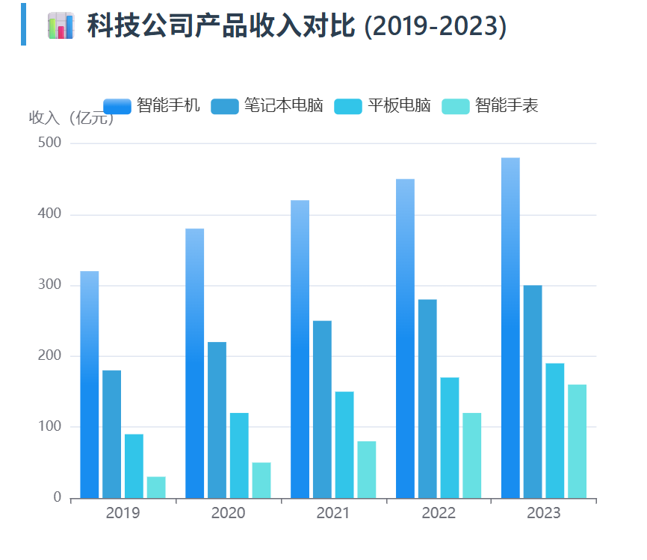
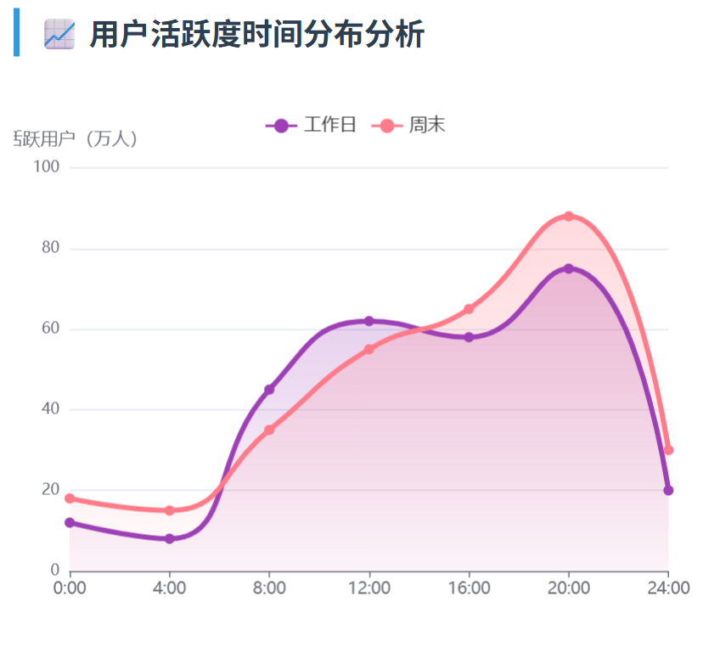
第三讲 词云与可视化

Slide 17
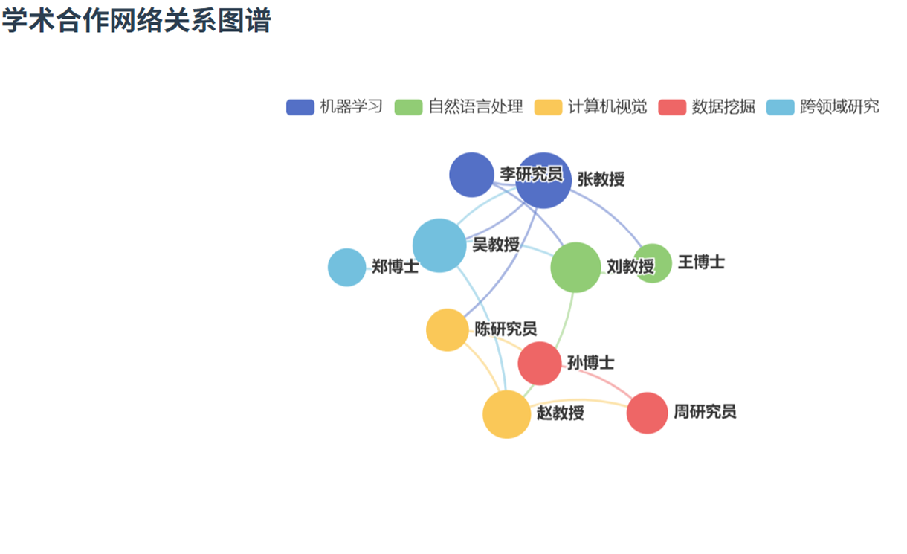
第三讲 词云与可视化

Slide 18
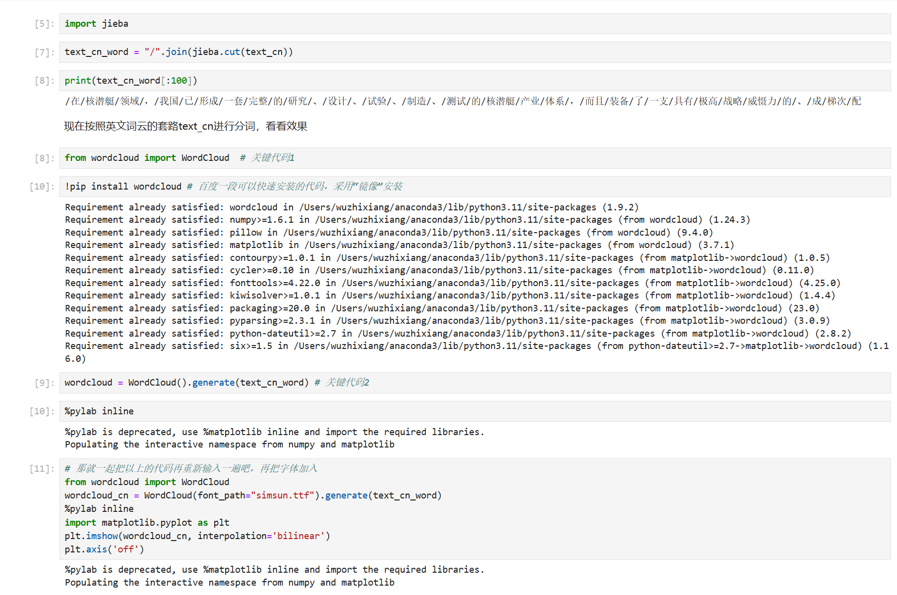

第三讲 词云与可视化

Slide 19
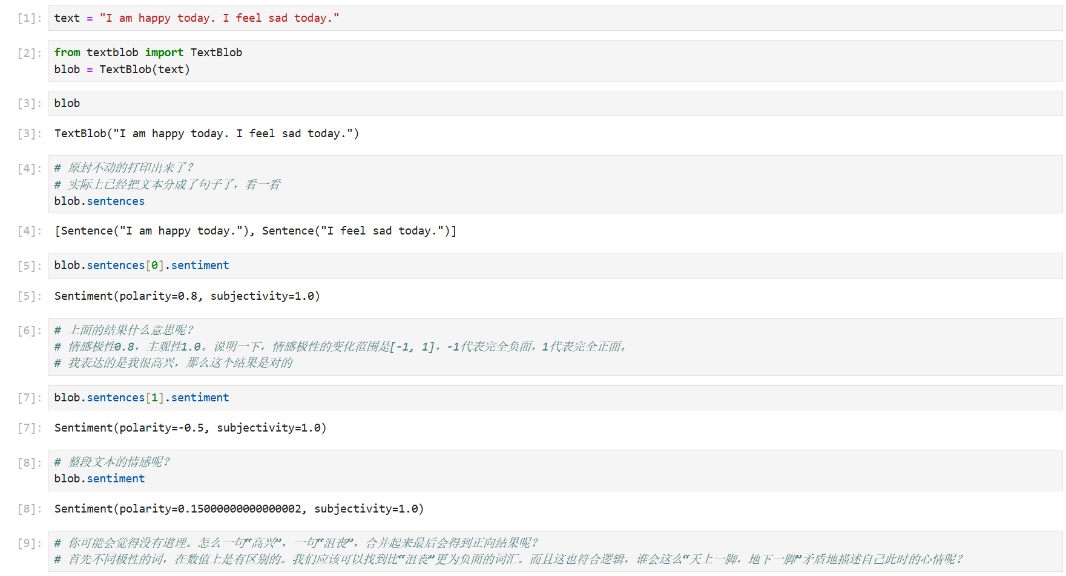
第四讲 情感分析
使用PPT给的情感分析平台（或其它平台），对文本情感进行分析，并截图；
完成sentiment_analysis_1-sentiment_analysis_4，4份代码。做截图，并简要做代码运行总结分析。
谈一谈情感分析在营销学科/领域的应用以及价值；并且分析大语言模型（LLM）在该领域可能带来的新应用与新改变（仅营销）。

Slide 20
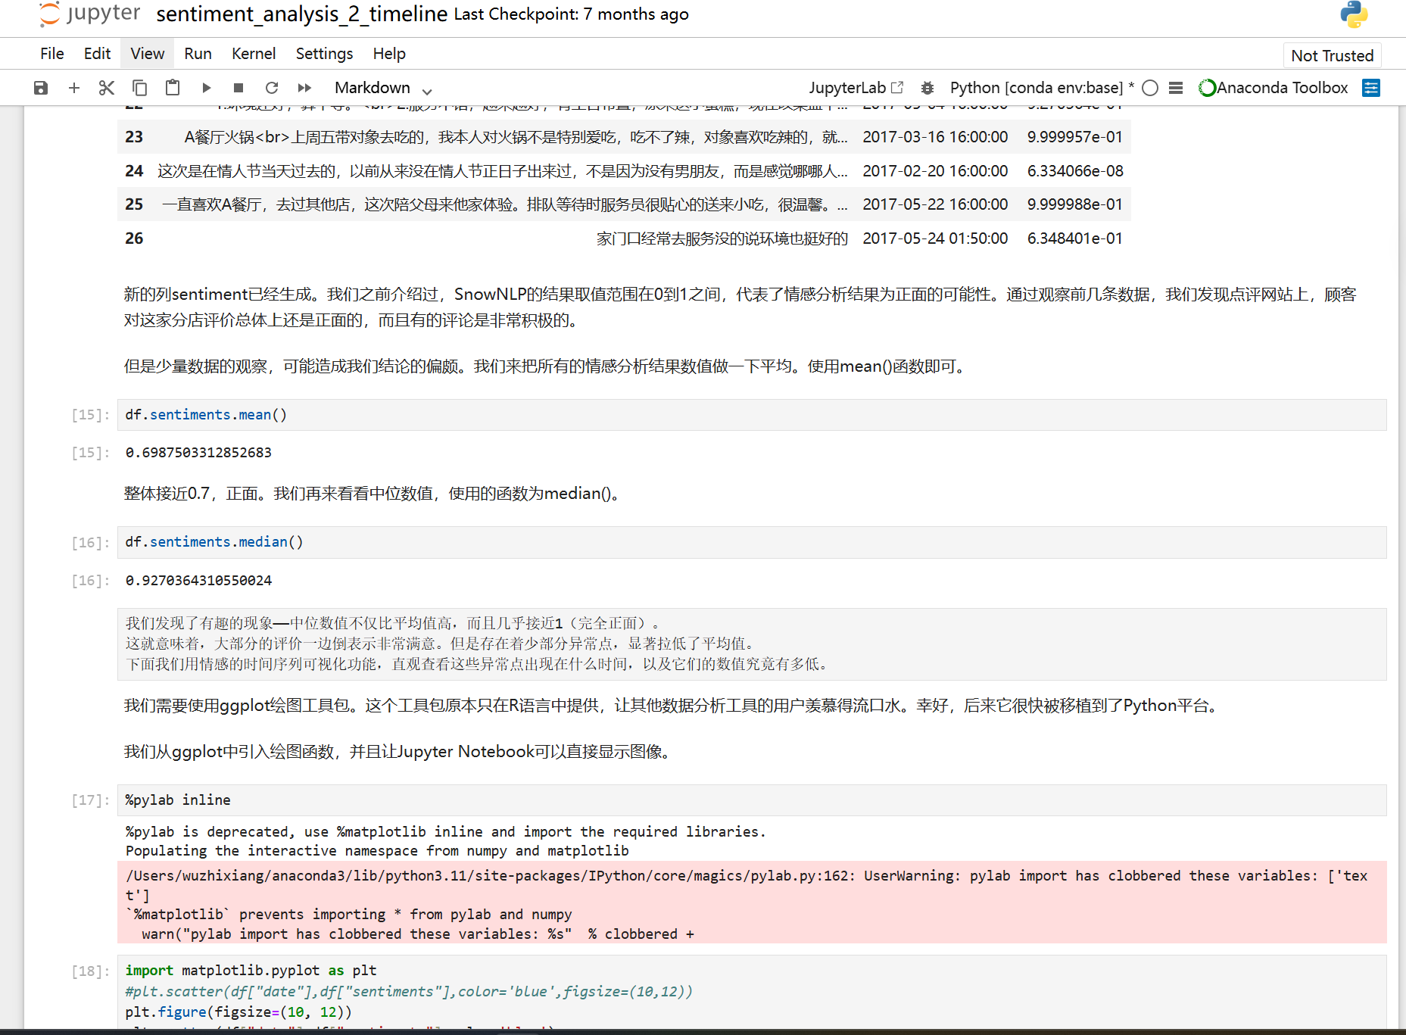
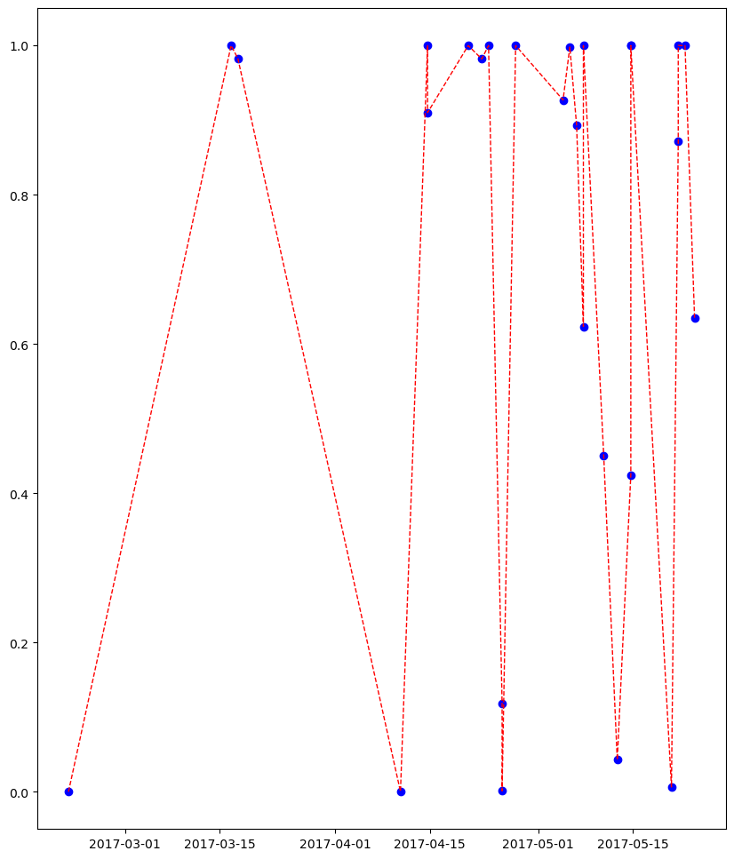
第四讲 情感分析

Slide 21
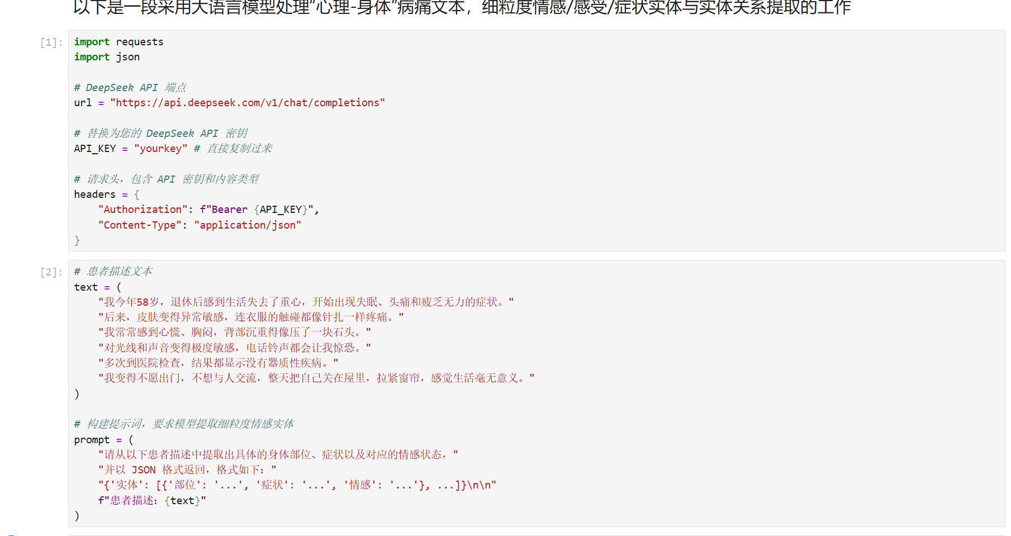
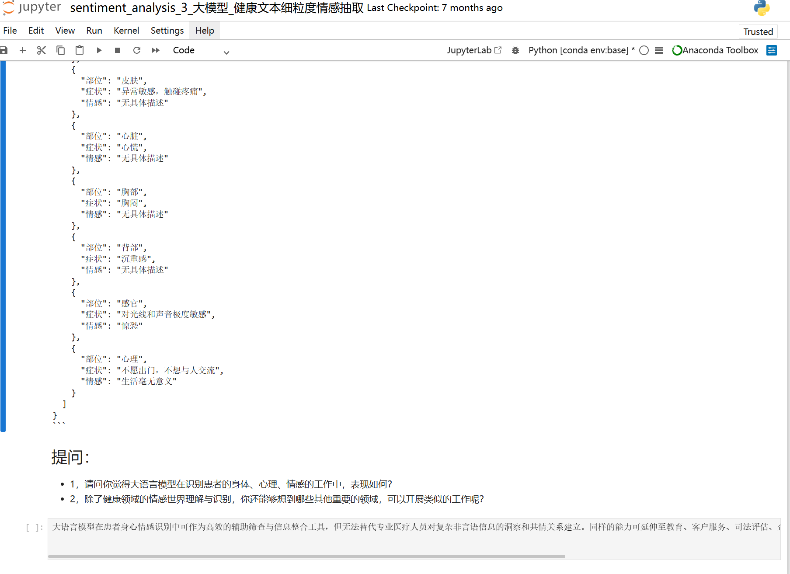
第四讲 情感分析

Slide 22
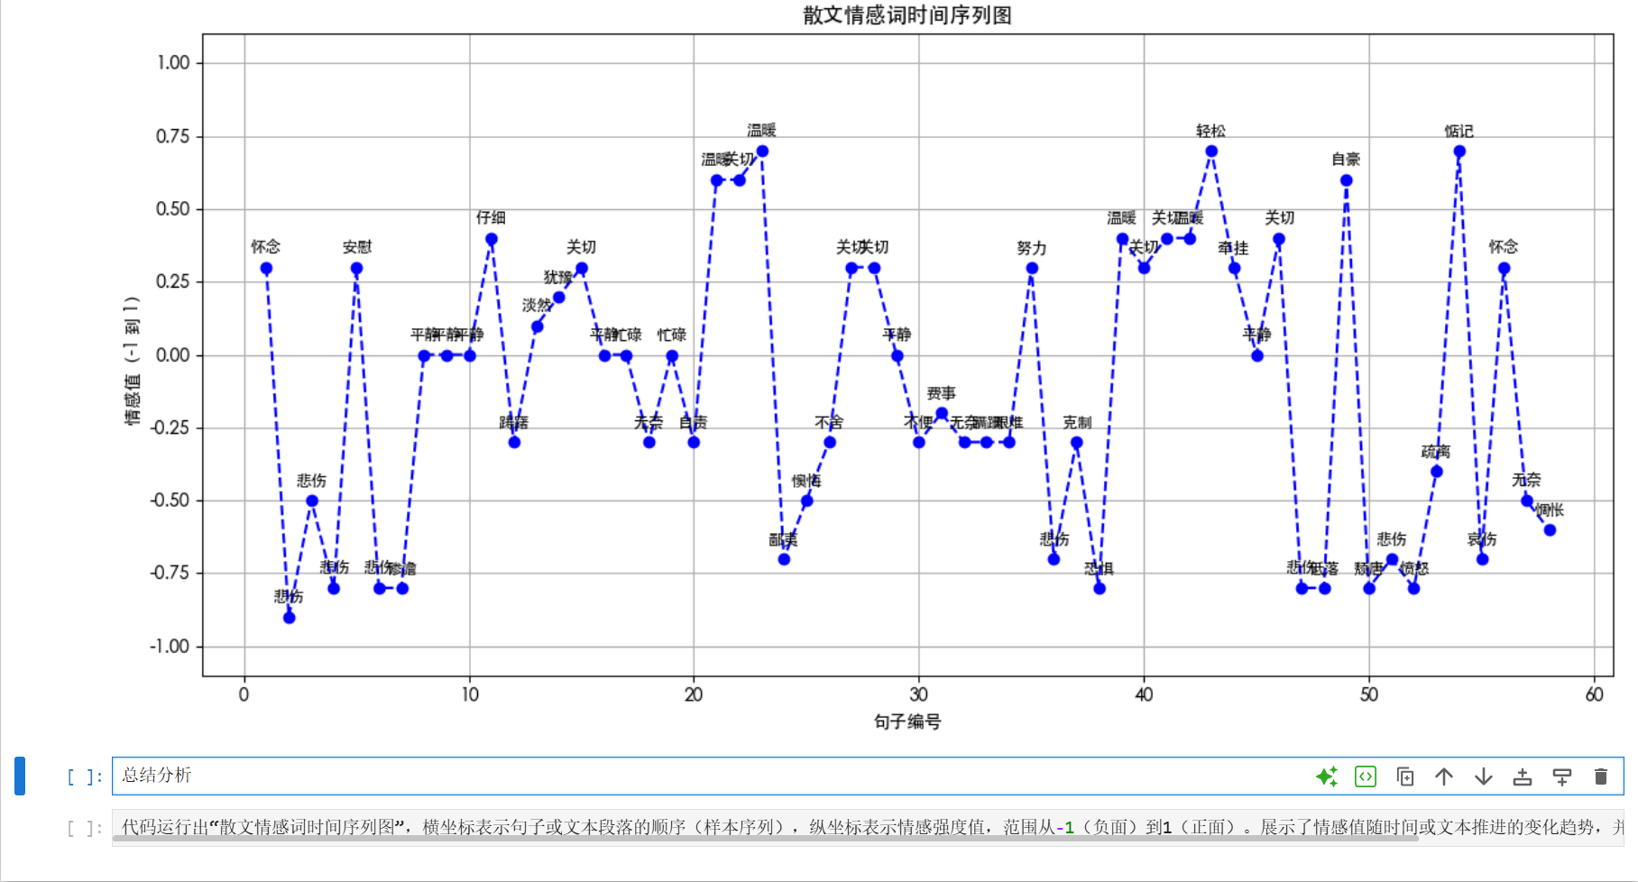
第四讲 情感分析
略了...

Slide 23
02 关联数据分析

Slide 24
第六讲 知识图谱理念
实际产业案例分析：使用3-5页PPT对“阿里商品大脑”、“美团大脑”、“丁香医生知识图谱”、“领英知识图谱”…其中任意一家机构/公司最新的知识图谱生态构建，进行简要介绍与分析。要求：需要是最新进展（不能复制课程PPT中的内容）；可以是一个简单的案例；有自己的评价。自由发挥。（营销、信管，都可以结合自己的专业兴趣，自由选择分析对象）

Slide 25
第六讲（2） 知识图谱工具
使用PPT中知识图谱链接平台，检索、截图（大词林等，可用的）；
使用白板建模绘制一个你感兴趣的“知识图谱”，可以是人物关系，也可以是事物关系，或者概念之间的关系等等，并解释你绘制的图谱；
使用echarts中的关系图，绘制作业2）中的“知识图谱”。
使用Neo4j（可在线版本），编程绘制一款（简单）知识图谱（内容不限）（仅信管）。

Slide 26
阿里 AliMe MKG多模态知识生态介绍
2026/01/04

Slide 27


核心定位：从 “三元组知识” 到 “多模态生态”，聚焦直播带货与智能导购
从 “三元组知识” 到 “多模态生态”
阿里 AliMe MKG 实现了从 “三元组知识” 到 “多模态生态” 的转变。通过整合多种模态信息，提升知识的丰富性和全面性，为用户提供更优质的服务。
聚焦直播带货与智能导购
阿里 AliMe MKG 聚焦直播带货与智能导购。在直播带货中自动匹配内容，在智能导购上实现全链路推荐，可解释性更强，提升用户购物体验和转化率。

Slide 28
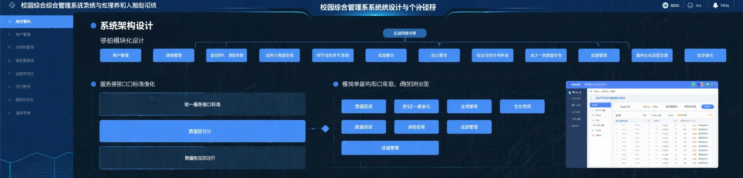
生态构建核心架构（2024 - 2025 升级）
生态构建核心架构在2024 - 2025年升级
此次升级涵盖本体层创新与技术底座升级。本体层有三大核心节点，技术底座方面进行多源数据融合、算法创新及LLM融合等，以适应新的业务需求和发展趋势。

Slide 29

技术突破
互补图构建
E - E - I 权重模型
多模态认知画像
互补图构建采用分段组合策略，将热门实体与长尾实体相结合，有效提升了推荐覆盖度，能让更多的商品和信息有机会被用户接触到，使推荐更加全面。
E - E - I 权重模型融合了GNN与对比学习，很好地解决了冷启动问题，例如在支付宝场景中 Conv 提升了 10.07%，为业务的开展排除了冷启动阶段的障碍。
多模态认知画像通过“文本 + 视觉 + 需求”进行三维建模，显著提升了推荐准确率，能更好地理解用户需求，为用户精准地推荐合适的商品或服务，推荐准确率提升了 23%。

Slide 30



核心总结
生态升级：从 “领域常识图谱” 到 “多模态生态”，完成 “人 - 货 - 场” 全链路建模
阿里 AliMe MKG实现了从领域常识图谱到多模态生态的升级，成功完成“人 - 货 - 场”全链路建模。这一升级让其在新零售场景中能更精准地连接人、货、场，满足不同场景下的业务需求。
技术核心：LLM + 多模态融合，实现 “需求推理 - 内容生成 - 决策支持” 一体化
通过LLM与多模态融合的技术核心，阿里 AliMe MKG达成了“需求推理 - 内容生成 - 决策支持”的一体化。这种一体化能有效解决“用户需求引导 - 商品精准匹配 - 决策转化”全链路问题，提升业务效率。
商业价值：赋能阿里生态内商家，向外输出行业级解决方案
阿里 AliMe MKG具有显著的商业价值，它不仅能赋能阿里生态内的商家，助力其提升业务表现，还能向外输出行业级解决方案，为第三方商家提供数字人直播等能力，实现生态辐射。

Slide 31
未来方向
01
跨领域迁移：拓展至医疗、本地生活等场景
阿里 AliMe MKG未来计划进行跨领域迁移，将其多模态知识生态拓展至医疗、本地生活等场景。这有助于将其在新零售领域积累的经验和技术应用到更多行业，创造更大的价值。
02
实时更新：基于用户行为增量学习，提升图谱时效性
基于用户行为进行增量学习以实现实时更新，是阿里 AliMe MKG的未来方向之一。通过这种方式，能及时捕捉用户需求的变化，提升知识图谱的时效性，为用户提供更精准的服务。
03
深度融合：LLM 驱动多模态内容自动创作与智能交互
未来，阿里 AliMe MKG将实现LLM驱动的多模态内容自动创作与智能交互。这能进一步提升内容生成的效率和质量，增强与用户的交互体验，推动业务的创新发展。

Slide 32
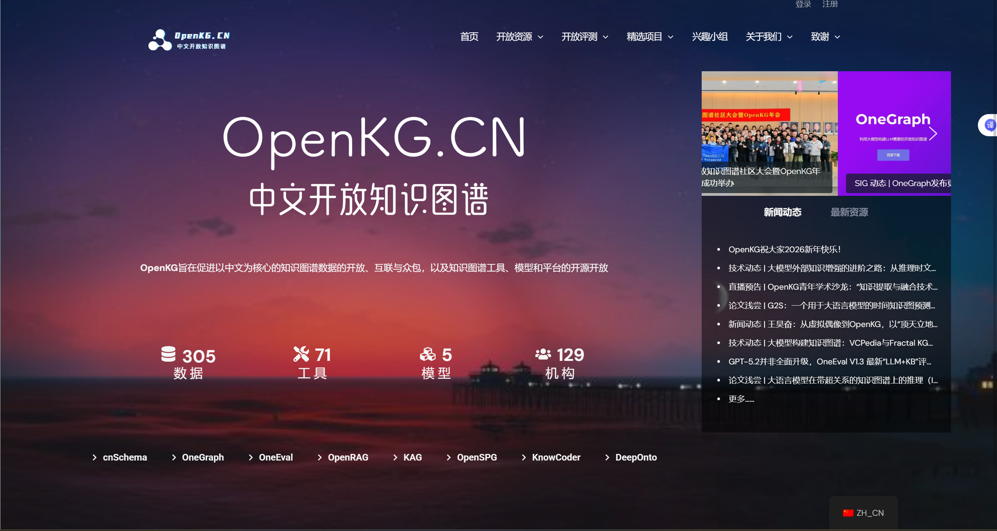
第六讲（2） 知识图谱工具

Slide 33
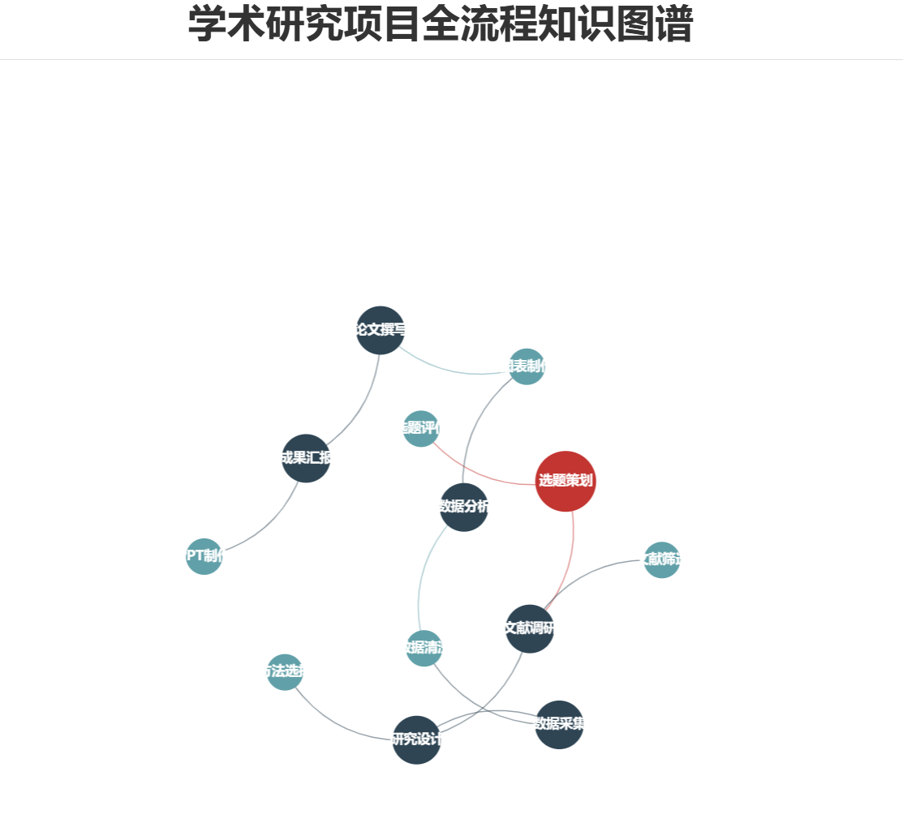
第六讲（2） 知识图谱工具
图谱解释
1. 核心层级逻辑
整个图谱以 选题策划 为起点核心节点，辐射出“前期准备-中期执行-后期输出”三大阶段的12个关联节点，完整覆盖学术研究项目的全流程。节点的大小对应其在流程中的重要程度，核心节点（选题策划）与关键执行节点（如数据分析、论文撰写）的符号尺寸更大。
2. 节点关联关系
选题策划需经过选题评估（判断可行性、创新性）后，才能进入文献调研环节。
文献调研通过文献筛选提炼核心观点，为研究设计提供理论支撑。研究设计确定方法选择，指导后续数据采集，采集的数据需经数据清洗后再开展数据分析。数据分析的结果通过图表制作可视化呈现，最终整合到论文撰写中，论文成果通过PPT制作完成成果汇报。
3. 图谱应用价值
可用于学术项目的任务拆解与进度规划，帮助快速梳理各环节的依赖关系，避免流程遗漏；同时可作为汇报素材，直观展示研究项目的整体框架。

Slide 34
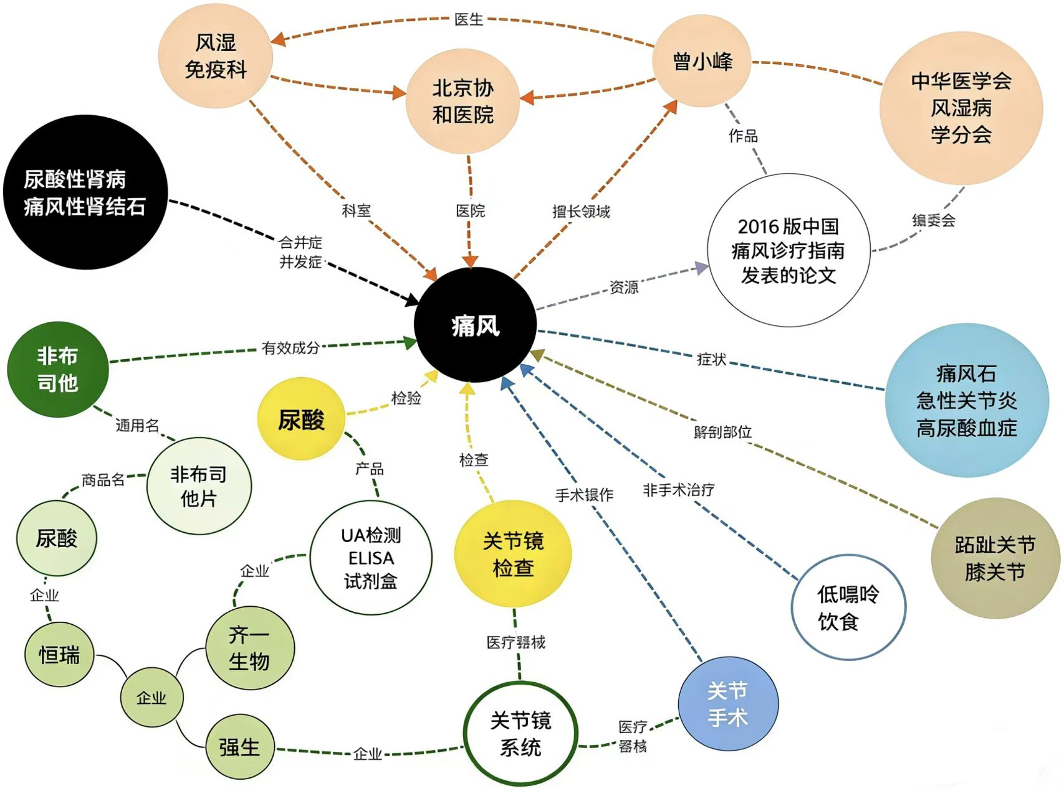
第六讲（2） 知识图谱工具
使用Neo4j（在线版本），编程绘制的知识图谱

